Slide 1

Клинический случай бивентрикулярной гипертрофической кардиомиопатии с мутацией в генах ACTC1 и LDB3, результаты первичной профилактики внезапной сердечной смерти
Российский кардиологический журнал
Январь 2025
Ссылка для цитирования:

Slide 2

ВВЕДЕНИЕ
Гипертрофическая кардиомиопатия (ГКМП) — это аутосомно-доминантное заболевание кардиомиоцитов, вызываемое мутациями в генах саркомера и связанных с саркомерами белков, кодирующих элементы сократительного аппарата сердца.
Характерные структурные изменения сердца включают гипертрофию левого желудочка (ГЛЖ), которая может привести к обструкции выносящего тракта левого желудочка (ВТЛЖ), в том числе и динамической, диастолической дисфункции, ишемии миокарда, нарушениям ритма и вторичной митральной регургитации. Имеются данные, что ГКМП является наиболее распространенной установленной причиной внезапной сердечной смерти (ВСС) у внешне здоровых людей в возрасте моложе 35 лет, включая людей со спортивным сердцем.
Российский кардиологический журнал

Slide 3
ВВЕДЕНИЕ
Распространенность ГКМП среди населения в целом в мире составляет 0,2% (1 из 500 взрослых), исходя из данных эхокардиографических (ЭХОКГ) исследований.
Изменения морфологии сердца встречаются у порядка 25% родственников пациентов с ГКМП и выявляются чаще у мужчин, хотя заболевание наследуется аутосомно-доминантным путем и не имеет генетически обоснованной половой принадлежности.
У 60% пациентов с ГКМП удается установить генную мутацию саркомера или связанных с ним генов, в связи с чем сбор подробного семейного анамнеза имеет решающее значение в стратификации риска у пациентов с данным заболеванием. Тщательный сбор анамнеза и оценка физикального статуса могут также помочь определить пациентов с высоким риском фатальных нарушений ритма.
Российский кардиологический журнал

Slide 4
ВВЕДЕНИЕ
Наиболее частыми проявлениями ГКМП являются усталость, одышка, боль в области грудной клетки, ощущение сердцебиения и синкопальные состояния.
Раннее начало медикаментозной терапии, имплантация кардиовертера-дефибриллятора и проведение оперативного лечения в случае наличия показаний значительно улучшают показатели выживаемости при ГКМП за последние несколько десятилетий.
Учитывая преимущественно молодой возраст первичного выявления ГКМП, в том числе и необходимость наблюдения взрослых пациентов, а также наличие современных эффективных методов коррекции сердечно-сосудистого риска, коллективу авторов представляется актуальным повышение осведомленности врачей о данном заболевании и о современных подходах к ведению данной группы пациентов на практическом примере.
Российский кардиологический журнал

Slide 5
ПРЕДСТАВЛЕНИЕ СЛУЧАЯ
Исследования
Для подтверждения диагноза использовались следующие исследования:
клинические (общепринятый физикальный осмотр)
лабораторные (NT-proBNP)
генетические (молекулярно-генетическое исследование)
инструментальные (электрокардиография, эхокардиография, холтеровское мониторирование ЭКГ, стресс-ЭКГ с физической нагрузкой)
Российский кардиологический журнал

Slide 6
ПРЕДСТАВЛЕНИЕ СЛУЧАЯ
Жалобы
Пациент, 22 года, предъявляет жалобы на эпизоды потери сознания, одышку при подъеме по лестнице на 3 этаж, давящую боль в грудной клетке слева, головокружение, потемнение в глазах, возникающие при физической нагрузке и проходящие в покое самостоятельно.
Российский кардиологический журнал

Slide 7
ПРЕДСТАВЛЕНИЕ СЛУЧАЯ
Анамнез
Дебют заболевания в 15 лет, когда у пациента впервые появились неспецифические жалобы на плохую переносимость душных помещений, повышенную утомляемость, слабость, одышку при умеренной физической нагрузке.
Пациент был обследован амбулаторно, выполнено ЭХОКГ, по данным которого было установлено, что у пациента имеются признаки гипертрофии базального отдела межжелудочковой перегородки (МЖП) до 14,5 мм, признаков обструкции ВТЛЖ не выявлено.
Было рекомендовано наблюдение у детского кардиолога, контроль ЭХОКГ в динамике.
Через полгода у пациента впервые произошла потеря сознания, которая развилась на фоне физической нагрузки, в связи с чем он был госпитализирован в детское кардиологическое отделение в 2018 году в возрасте 16 лет.
Российский кардиологический журнал

Slide 8
ПРЕДСТАВЛЕНИЕ СЛУЧАЯ
Семейный анамнез
Дед пробанда по маминой линии внезапно умер в 33 года, страдал заболеванием сердца, каким - неизвестно, дед пробанда по отцовской линии умер в 62 года во сне, отец ребенка внезапно умер в 41 год, причина неизвестна, мать имеет установленный диагноз ГКМП, у родного брата имеется подтвержденное носительство генов ACTC1 и LDB3.
С целью представления механизма наследования было составлено генеалогическое дерево.
Российский кардиологический журнал

Slide 9
ПРЕДСТАВЛЕНИЕ СЛУЧАЯ
Генеалогическое дерево
I
70 лет
33 года,
ВСС
74 года
62 года,
ВСС
Здоровая женщина
II
Больная женщина
43 года
41 год,
ВСС
Больной мужчина
Смерть
III
Пробанд
22 года
16 лет
Российский кардиологический журнал

Slide 10
ПРЕДСТАВЛЕНИЕ СЛУЧАЯ
Анамнез
В стационаре выполнена ЭХОКГ: признаки ассиметричной гипертрофии миокарда левого желудочка (ЛЖ), максимально - в средней трети МЖП (до 27 мм). Толщина МЖП в базальном отделе 14 мм, толщина задней стенки (ТЗС) в базальном отделе 10 мм, в средней трети 11 мм. Признаки диастолической дисфункции ЛЖ по 2 типу, правого желудочка - по 1 типу.
Также проведено нагрузочное тестирование, показаний к имплантации ИКД выявлено не было.
Пациенту было рекомендовано наблюдение у кардиолога по месту жительства, ограничение физических нагрузок, проведение генетического тестирования, магнитно-резонансной томографии (МРТ) сердца и прием Верапамила 40 мг 1 раз в сутки.
Российский кардиологический журнал

Slide 11
ПРЕДСТАВЛЕНИЕ СЛУЧАЯ
Анамнез
Проводилось динамическое наблюдение:
При обследовании в 2018 г. был впервые выявлен повышенный уровень натрийуретического пептида (до 168 пг/мл).
По данным ЭХОКГ от 2019г.: максимальная толщина миокарда 31 мм (обструкция ВТЛЖ).
По данным ЭХО КГ в динамике в 2020-2022 гг. максимальная толщина миокарда левого желудочка не нарастала.
Российский кардиологический журнал

Slide 12
ПРЕДСТАВЛЕНИЕ СЛУЧАЯ
Анамнез
По результатам ХМ ЭКГ в феврале 2022 года были выявлены эпизоды неустойчивой желудочковой тахикардии.
Учитывая жалобы, анамнез заболевания и данные инструментальных исследований было принято решение об имплантации ИКД. Имплантация ИКД без осложнений в феврале 2022 года.
Известно, что в мае 2022 года пациент перенес эпизод ФЖ, спровоцированный физической нагрузкой и купированный разрядом ИКД. Был госпитализирован, проведена коррекция терапии:
Метопролол 100 мг/сутки
Валсартан 40 мг/сутки
Эплеренон 25 мг/сутки
Российский кардиологический журнал

Slide 13
ПРЕДСТАВЛЕНИЕ СЛУЧАЯ
Анамнез
Настоящая госпитализация с целью обследования, проверки работы ИКД и коррекции медикаментозной терапии.
При проверке ИКД от 16.08.2022 - отмечался эпизод фибрилляции желудочков, купированный разрядом дефибриллятора, за ним последовал эпизод неустойчивой желудочковой тахикардии.
По данным ЭКГ: синусовый ритм, ЧСС 70 уд/мин, выраженная ГЛЖ с признаками перегрузки левых отделов.
По данным ЭХО КГ без отрицательной динамики.
Проведена КТ-коронарография: коронарные артерии без признаков стенозирования. КТ картина миокардиального мостика по ходу передней межжелудочковой артерии. Медикаментозная терапия без изменений.
Российский кардиологический журнал

Slide 14
ПРЕДСТАВЛЕНИЕ СЛУЧАЯ
Физикальный осмотр
Кожный покров, видимые слизистые физиологичной окраски, нормальной влажности. Лимфатические узлы не увеличены. Периферические отеки отсутствуют. Костно-мышечная система без особенностей. Аускультативно дыхание везикулярное, хрипов нет. ЧД 15 в мин. Тоны сердца громкие, ритмичные, выслушивается систолический шум, с максимальной интенсивностью в V точке аускультации. АД 120/70 мм рт. ст., ЧСС 70 в 1 мин. Живот обычной формы, при пальпации мягкий, безболезненный. Физиологические отправления без особенностей.
Российский кардиологический журнал

Slide 15
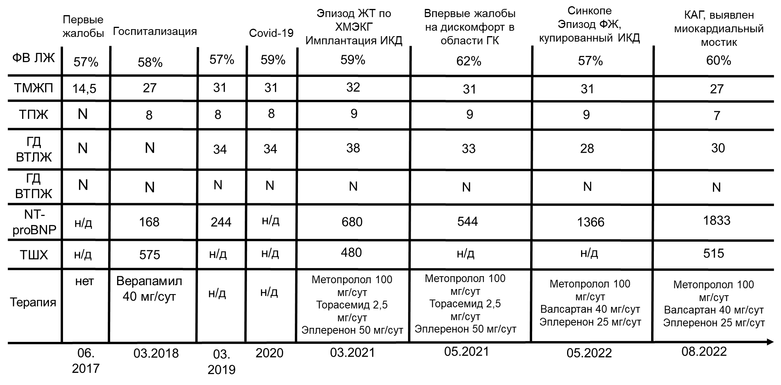
ПРЕДСТАВЛЕНИЕ СЛУЧАЯ
Временная шкала
Российский кардиологический журнал

Slide 16
ДИСКУССИЯ
Данный клинический случай демонстрирует течение ГКМП, развившейся в детском возрасте, наблюдавшейся в течение нескольких лет взрослым врачом-кардиологом. Стратификация риска ВСС, в том числе тщательная оценка семейного анамнеза, динамическое наблюдение с выполнением ЭХОКГ, ХМ ЭКГ позволила своевременно определить показания к имплантации ИКД и купировать такое грозное осложнение ГКМП как фибрилляция желудочков.
Несмотря на значительное количество публикаций по теме ГКМП, до сих пор недостаточно данных по конкретным генотипическим вариантам заболевания. Для данного клинического случая примечательным является и генетический вариант ГКМП. Мутации в генах ACTC1 и LDB3 являются редкими, а в научной литературе за последние 5 лет описано всего три клинических случая с данной генетической аномалией, что обуславливает значимость этого случая для научного сообщества.
Российский кардиологический журнал

Slide 17
ДИСКУССИЯ
Сочетание гипертрофии левого и правого желудочка, наличие миокардиального мостика, эпизоды ЖТ и ФЖ могут быть связаны с генетическим вариантом заболевания. Требуется более тщательное изучение особенностей течения ГКМП с данным генотипом для формирования лучших стратегий по управлению рисками у данной группы пациентов.
Российский кардиологический журнал

Slide 18
КЛЮЧЕВЫЕ МОМЕНТЫ
Стратификация риска ВСС, сбор семейного анамнеза, оценка эхокардиографических параметров и данных суточного мониторирования ЭКГ в динамике является ключевой задачей в профилактике фатальных нарушений ритма у молодых пациентов.
Сочетание мутаций генов ACTC1 и LDB3 может быть ассоциировано с бивентрикулярной гипертрофией миокарда и миокардиальным мостиком, что требует подтверждения с участием большего числа наблюдений.
Российский кардиологический журнал

Slide 19
ЛИТЕРАТУРА
1. Czimbalmos C, Csecs I, Toth A et al. The demanding grey zone: Sport indices by cardiac magnetic resonance imaging differentiate hypertrophic cardiomyopathy from athlete's heart. PLoS One. 2019;14(2):e0211624. doi:10.1371/journal.pone.0211624.
2. Maron BJ, Rowin EJ, Maron MS Global Burden of Hypertrophic Cardiomyopathy. JACC Heart Fail. 2018;6(5):376-378. doi:10.1016/j.jchf.2018.03.004.
3. Patel N, Shetty NS, Pampana A et al. Sex-Associated Differences in Clinical Outcomes After Septal Reduction Therapies in Hypertrophic Cardiomyopathy. Mayo Clin Proc. 2024;99(12):1933-1944. doi:10.1016/j.mayocp.2024.05.026
4. Engel TR. Diagnosis of Hypertrophic Cardiomyopathy: Who Is in Charge Here-The Physician or the Computer? J Am Coll Cardiol. 2020;75(7):734-735. doi:10.1016/j.jacc.2019.12.028.
5. Liu Q, Li D, Berger AE et al. Survival and prognostic factors in hypertrophic cardiomyopathy: a meta-analysis. Sci Rep. 2017;7(1):11957. doi:10.1038/s41598-017-12289-4.
6. Andreeva S.E., Marusova M.O., Bortsova M.A. et al. Familial hypertrophic cardiomyopathy with midventricular obstruction associated with MYH7, FHOD3 and BAG3 gene variants: a case report. Russian Journal of Cardiology. 2024;29(10S):6146. (In Russ.) Андреева С.Е., Марусова М.О., Борцова М.А. и др. Семейная форма гипертрофической кардиомиопатии со среднежелудочковой обструкцией на фоне вариантов в генах MYH7, FHOD3 и BAG3: клинический случай. Российский кардиологический журнал. 2024;29(10S):6146. doi: 10.15829/1560-4071-2024-6146.
Российский кардиологический журнал

Slide 20

Спасибо за внимание!
Российский кардиологический журнал

